Slide 1
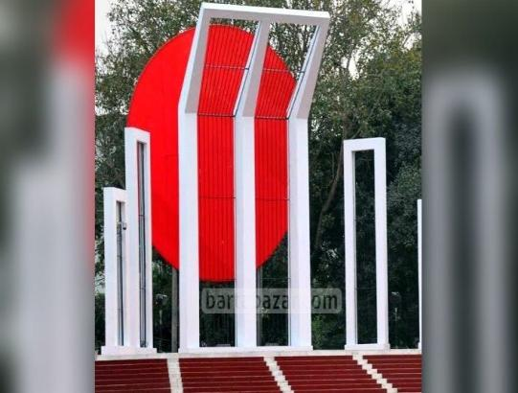
ভাষার মাসে ভাষা শহিদদের প্রতি শ্রদ্ধা জানিয়ে আজকের পাঠে সবাইকে আমন্ত্রণ জানাচ্ছি ।

Slide 2
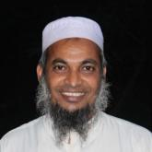
পরিচিতি
শিক্ষক
পাঠ
দেওয়ান রেজাউল হাসান
সহকারি শিক্ষক
বারপাখীয়া রথীন্দ্রপাড়া স প্রা বি দেলদুয়ার,টাঙ্গাইল।
E-mail:drezaulhassan@gmail.com
শ্রেণি : পঞ্চম
বিষয়ঃ বাংলা অধ্যায় -৭
পাঠের শিরোনাম : ফেব্রুয়ারির গান
(দোয়েল কোয়েল..........গ্রীষ্ম-বর্ষা- শীতে।)

Slide 3
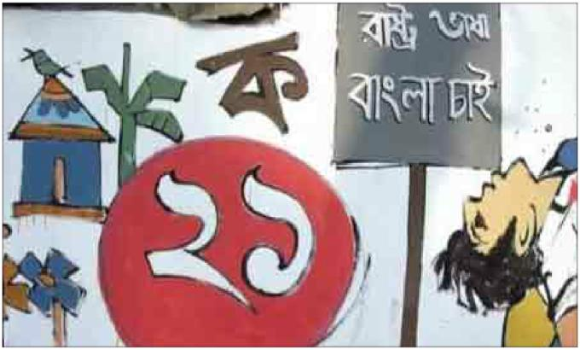
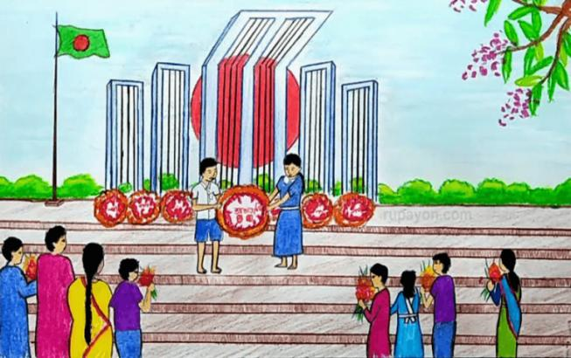
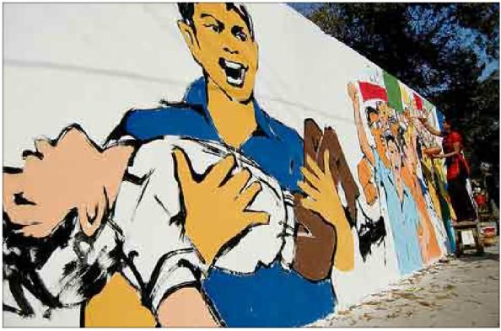
একুশে ফেব্রুয়ারির দিনে আমাদের কেমন লাগে?
একুশে ফেব্রুয়ারিতে আমরা কি করি?
একুশে ফেব্রুয়ারির দিনে ভোরে আমরা কী করি?
নিচের ছবিটি লক্ষ্য কর
এটি কিসের দৃশ্য?
সবাইকে খালি পায়ে শহিদ মিনারে ফুল দিতে দেখা যায় ।
খুব ভালো লাগে।
শহিদ মিনারে ফুল দিই ।
শহিদ মিনারের দৃশ্য ।
অনুমান করছো আমরা আজ কী পড়তে যাচ্ছি?

Slide 4
আজকে আমরা পড়ব-
ফেব্রুয়ারির গান
(দোয়েল কোয়েল..........গ্রীষ্ম-বর্ষা- শীতে।

Slide 5
শিখনফল
এই পাঠ শেষে শিক্ষার্থীরা............
শোনাঃ ১.২.১ :: উচ্চারিত পঠিত বাক্য, কথা মনোযোগ সহকারে শুনবে।
বলাঃ ১.১.১ :: যুক্তবর্ণ সহযোগে তৈরি শব্দ স্পষ্ট ও শুদ্ধভাবে বলতে পারবে।
১.১.২ :: যুক্তবর্ণ সহযোগে তৈরি শব্দযুক্ত বাক্য স্পষ্ট ও শুদ্ধভাবে বলতে পারবে।
২.১.১ :: প্রমিত উচ্চারণে ও ছন্দ বাজায় রেখে কবিতা আবৃত্তি করতে পারবে।
২.২.২ :: কবিতাংশের মূলভাব বলতে পারবে।

Slide 6
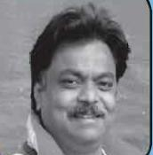
কবি পরিচিতি
জন্মঃ ১৯৬১ সালের ১লা এপ্রিল ঢাকায়
গ্রন্থসমূহঃ ধুত্তুরি, ঢাকা আমার ঢাকা, হিজিবিজি, তোমার
জন্য ইত্যাদি।
পুরস্কারঃ ২০০৭ সালে বাংলা একাডেমী পুরস্কার লাভ করেন।
কর্মজীবনঃ পরিবার নিয়ে কানাডায় বসবাস করেন।

Slide 7
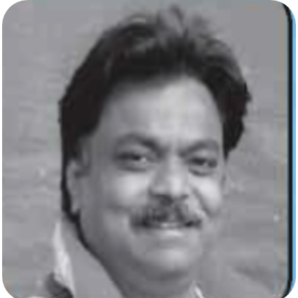
একক কাজ
কবি লুৎফর রহমান লিটন এর জন্ম পরিচয় লেখ।

Slide 8
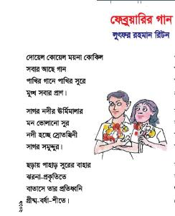
আদর্শ পাঠ

Slide 9
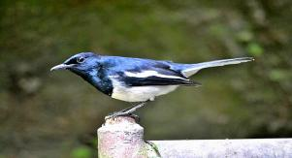
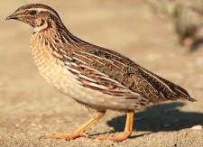
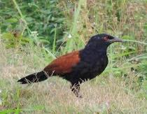
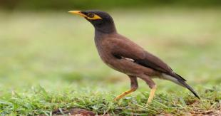
নিচের ছবিগুলো দেখে পড়ি
দোয়েল কোয়েল ময়না কোকিল
সবার আছে গান

Slide 10
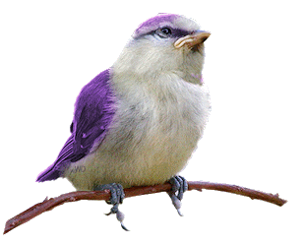
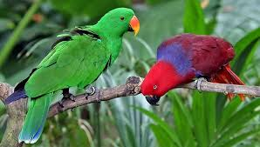
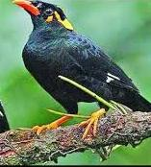
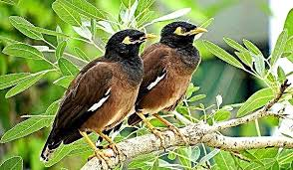
নিচের ছবিগুলো দেখে পড়ি
পাখির গানে পাখির সুরে
মুগ্ধ সবার প্রাণ।

Slide 11
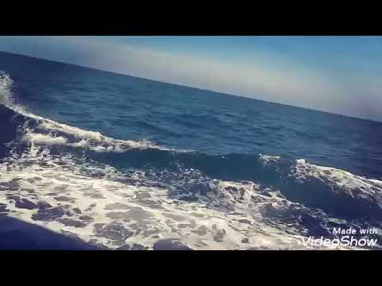
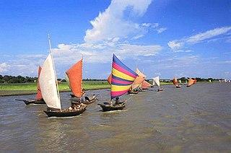
নিচের ছবিগুলো দেখে পড়ি
সাগর নদীর ঊর্মিমালার
মন ভোলানো সুর

Slide 12
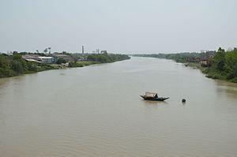
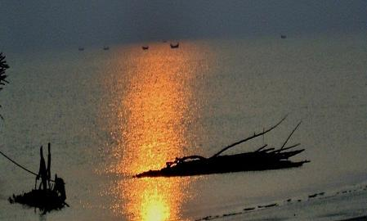
নিচের ছবিগুলো দেখে পড়ি
নদী হচ্ছে স্রোতস্বিনী
সাগর সমুদ্দর।

Slide 13
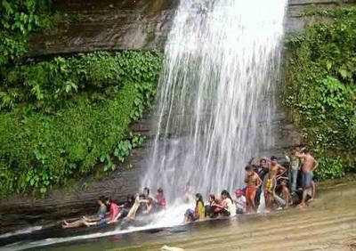
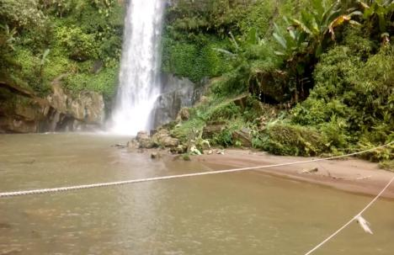
নিচের ছবিগুলো দেখে পড়ি
ছড়ায় পাহাড় সুরের বাহার
ঝরনা - প্রকৃতিতে

Slide 14
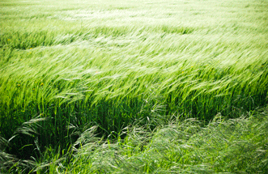
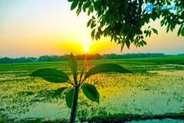
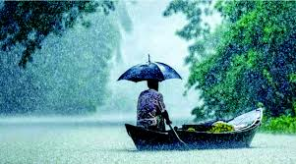
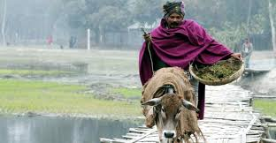
বাতাসে তার প্রতিধবনি
গ্রীষ্ম-বর্ষা-শীতে।

Slide 15
পাঠ্য বইয়ের ৩১ নং পৃষ্ঠা খুল এবং নিরবে পড়।
শিক্ষার্থীর
নিরব পাঠ
Notes:
Mst. Nice Akter_Khorikhali GPS_Jhenaidah

Slide 17
এসো আমরা নতুন শব্দের অর্থগুলো জানি-
মুগ্ধ
আনন্দিত।
ঊর্মি
নদী ও সাগরের ঢেউ।
ঊর্মিমালা
ঢেউসমুহ।

Slide 18
এসো আমরা নতুন শব্দের অর্থগুলো জেনে নিই
স্রোতস্বিনী
নদী।
সমুদ্দুর
সমুদ্র।
মা
মাতা ।

Slide 19
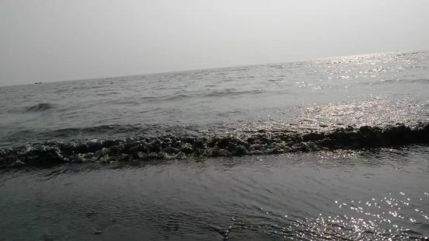
জোড়ায় কাজ
মুগ্ধ, সমুদ্দুর, ঊর্মিমালা, স্রোতস্বিনী, ঊর্মি দিয়ে একটি করে বাক্য রচনা কর।

Slide 20
সঠিক উত্তরে ক্লিক করুন
১. ফেব্রুয়ারির গান কাদের রক্তে লেখা ?
(ক) মামার
(খ) বাবার
(গ) মানুষের
(ঘ) ভাইয়ের
২. ফুলের সাথে কে কথা বলে ?
(ক) হরিণ
(খ) পাখি
(গ) প্রজাপতি
(ঘ) মানুষ
৩. মরের কথা কীভাবে বলব ?
(ক) বাবার ভাষায়
(খ) মায়ের ভাষায়
(গ) দাদার ভাষায়
(ঘ) মামার ভাষায়

Slide 21
মূল্যায়ন
ঘরের ভিতরের শব্দগুলো খালি জায়গায় বসিয়ে বাক্য তৈরি করি
প্রতিধ্বনি
মুগ্ধ
প্রতিধ্বনি
মুগ্ধ
বাহার
স্রোতস্বিনী
বাহার
স্রোতস্বিনী
১. গ্রীষ্মকালে ফলের ---------- দেখা যায় ।
২. সকল মানুষের কণ্ঠে একই ----------- ।
৩. --------- ভেসে চলেছে পাল তোলা নৌকা ।
৪. বাংলার সৌন্দর্য দেখে আমি ---------- ।

Slide 22
মূল্যায়ন
নিচের প্রশ্নগুলোর উত্তর দাও?
ক। ফেব্রুয়ারির গান কবিতাটি কে লিখেছেন?
উত্তরঃ ফেব্রুয়ারির গান কবিতাটি লিখেছেন কবি লুৎফর রহমান রিটন।
ঘ। আমরা কোন ভাষাতে আমাদের মনের কথা বলি?
উত্তরঃআমরা আমাদের মাতৃভাষা বাংলার মাধ্যমে মনের কথা বলি।

Slide 23
বাড়ির কাজ
একুশে ফেব্রুয়ারি সম্পর্কে একটি অনুচ্ছেদ লিখে আনবে।

Slide 24
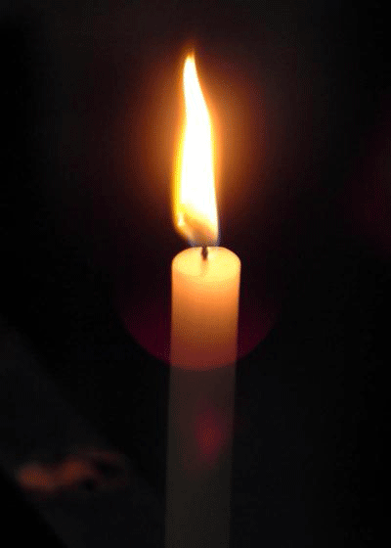
ধন্যবাদ

